Slide 1
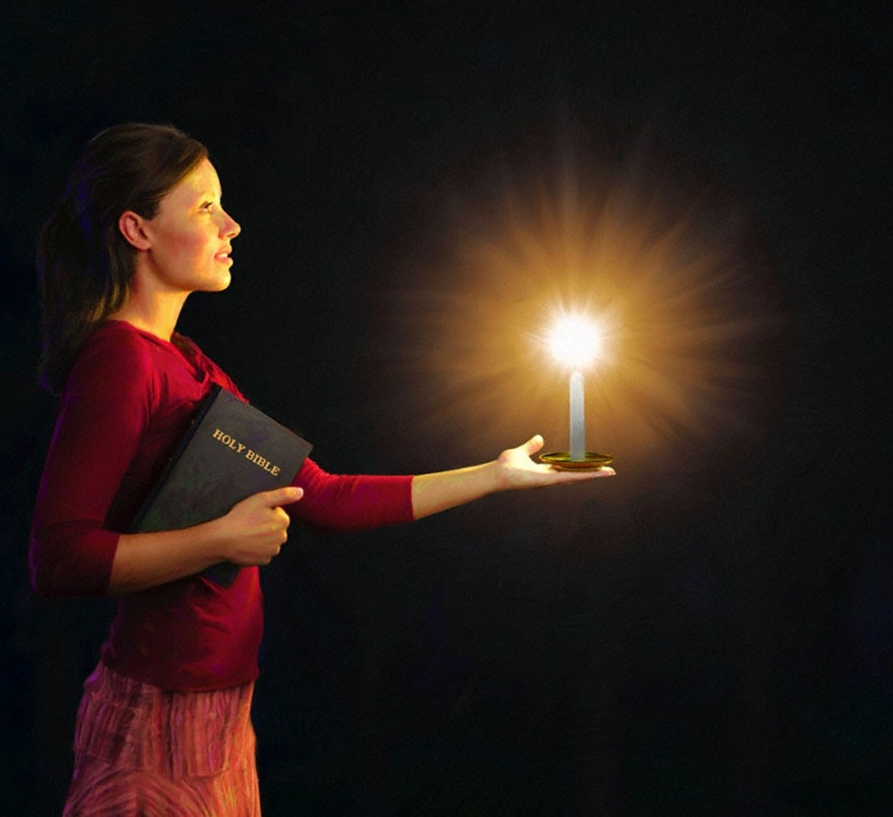
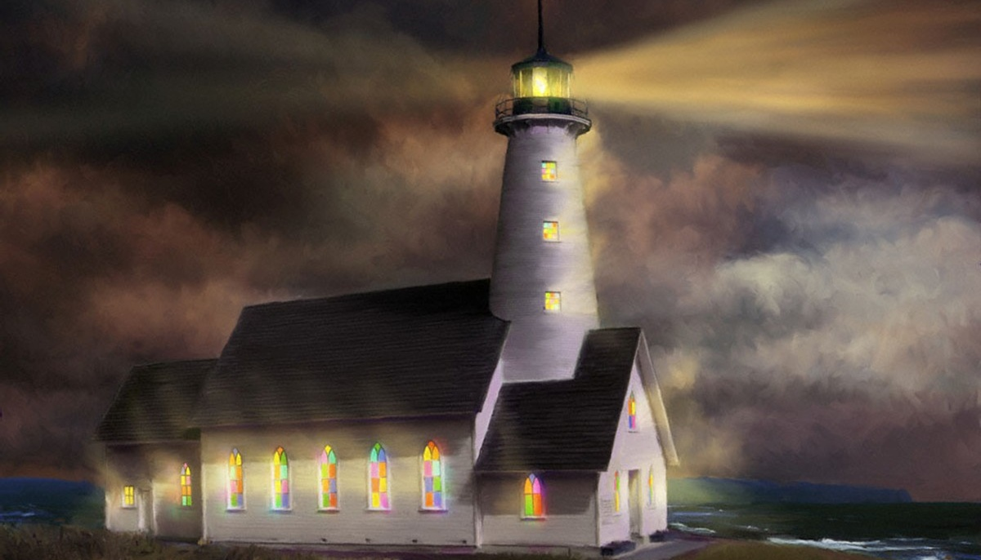

Studiul 5 pentru 31 ianuarie 2024
CA NIȘTE LUMINI ÎN NOAPTE

Slide 2
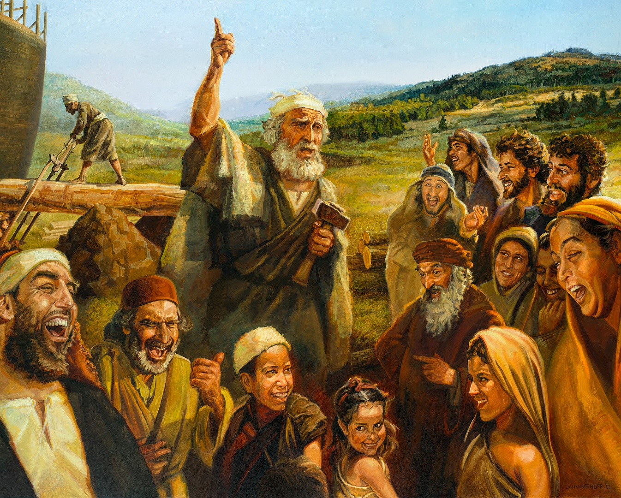
“Faceți toate lucrurile fără cârtiri și fără șovăieli, ca să fiți fără prihană și curați, copii ai lui Dumnezeu, fără vină, în mijlocul unui neam ticălos și stricat, în care străluciți ca niște lumini în lume”
Filipeni 2:14,15

Slide 3
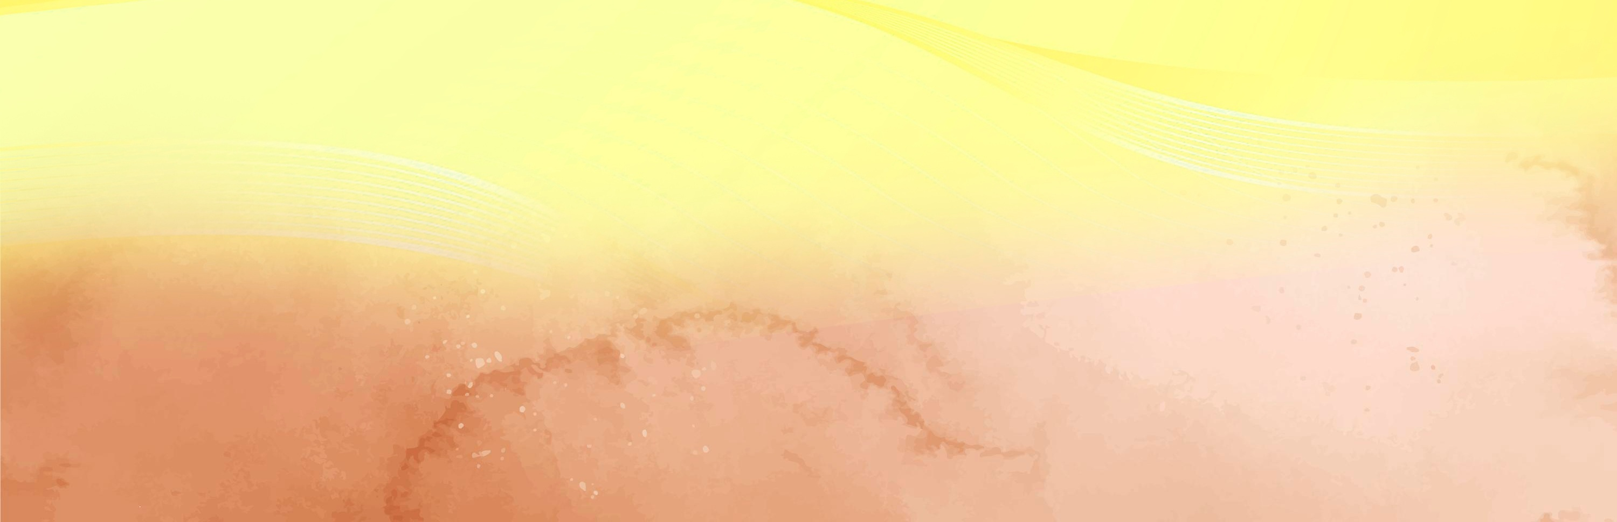
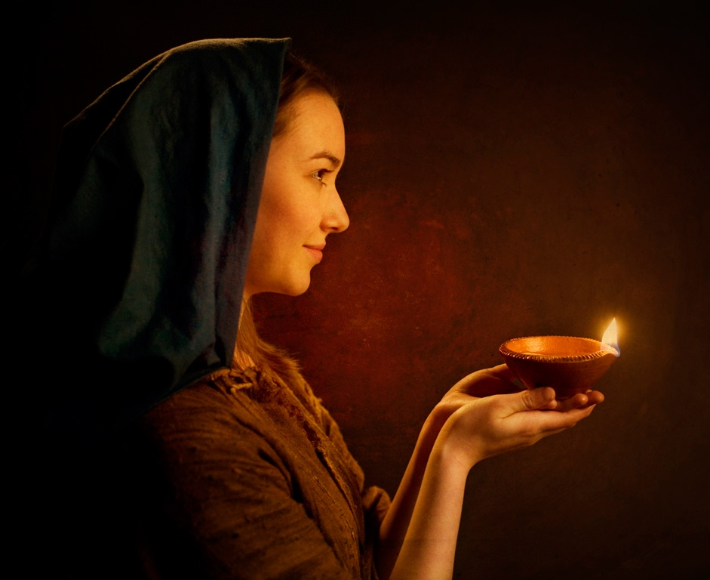



“Tot așa să lumineze și lumina voastră înaintea oamenilor, ca ei să vadă faptele voastre bune și să slăvească pe Tatăl vostru care este în ceruri. ” (Mat. 5:16).
În Filipeni 2:12-18 putem citi versiunea paulină a acestei porunci a lui Isus.
Trăind într-o lume în care Legea lui Dumnezeu este călcată în picioare în permanență, noi, creștinii care dorim să-L slujim pe Dumnezeu trăind în conformitate cu ea, suntem lumini care strălucesc în întuneric.
Făclii în lume:
  Reflecția lui Dumnezeu (Filipeni 2:12-13)
  Lumini în lume (Filipeni 2:14-16)
  O jertfă vie (Filipeni 2:17-18)
Exemple de lumină:
  Timotei (Filipeni 2:19-24)
  Epafrodit (Filipeni 2:25-30)

Slide 4
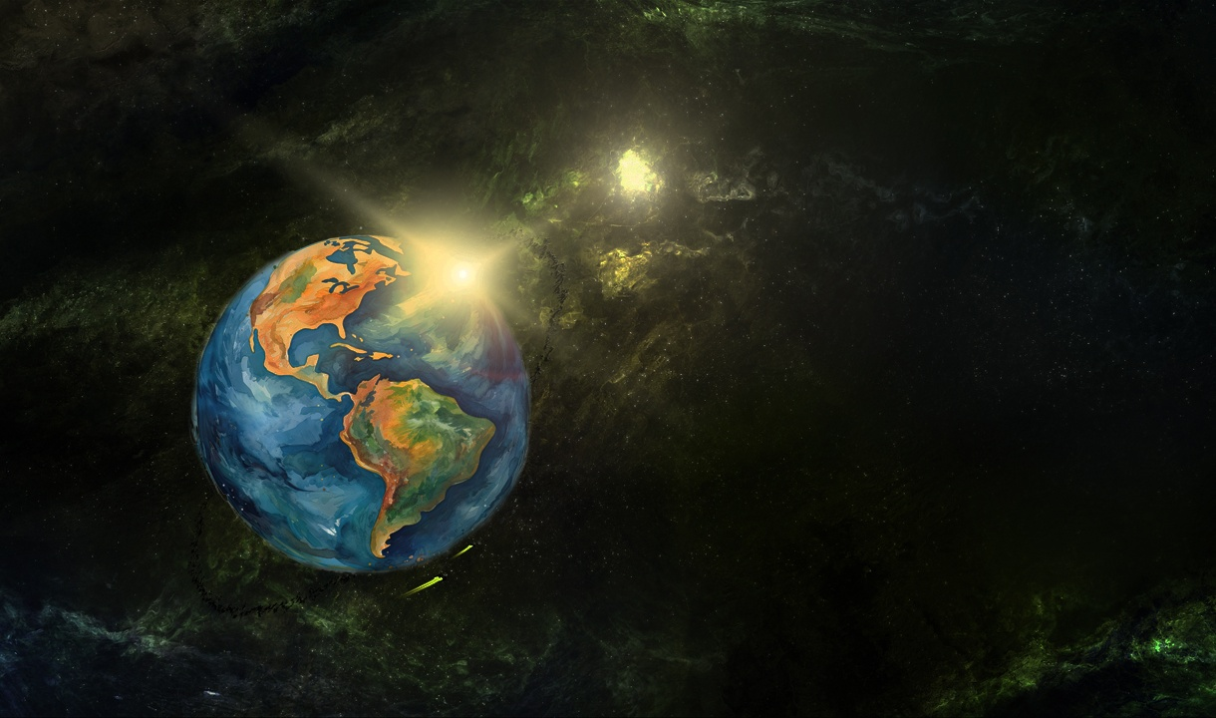
FĂCLII ÎN LUME

Slide 5




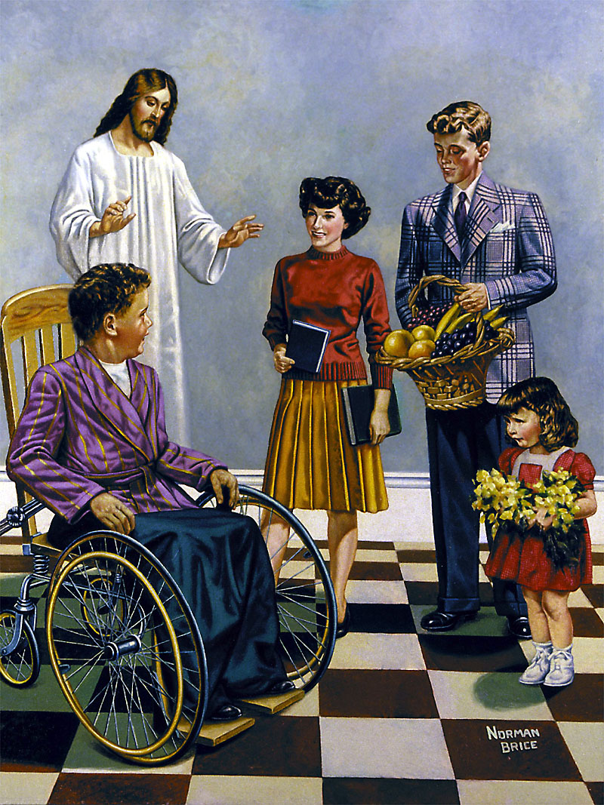
REFLECȚIA LUI DUMNEZEU
“Căci Dumnezeu este Acela care lucrează în voi și vă dă, după plăcerea Lui, și voința și înfăptuirea.” (Filipeni 2:13)
După ce detaliază cu măiestrie umilința și înălțarea lui Isus, Pavel adaugă expresia „de aceea”. Adică, din moment ce Isus S-a smerit și a fost înălțat, astfel încât „orice limbă să mărturisească, spre slava lui Dumnezeu Tatăl, că Isus Hristos este Domnul” (Filipeni 2:11), credincioșii filipeni (și, prin extensie, noi toți) trebuie să facă ceva în această privință.
Prima noastră sarcină este să ducem la bun sfârșit mântuirea noastră „cu frică și cutremur” (Filipeni 2:12). Dacă Dumnezeu este cel care ne mântuiește (Tit 2:11), de ce ar trebui să ne preocupe acest lucru?
Frica și tremurul sunt expresii folosite ca sinonime pentru a-I sluji lui Dumnezeu (Psalmul 2:11). Prin urmare, Pavel subliniază faptul că Dumnezeu este cel care produce în noi dorința de a face binele și ne dă puterea să-l transformăm în realitate (Filipeni 2:13).

Slide 6


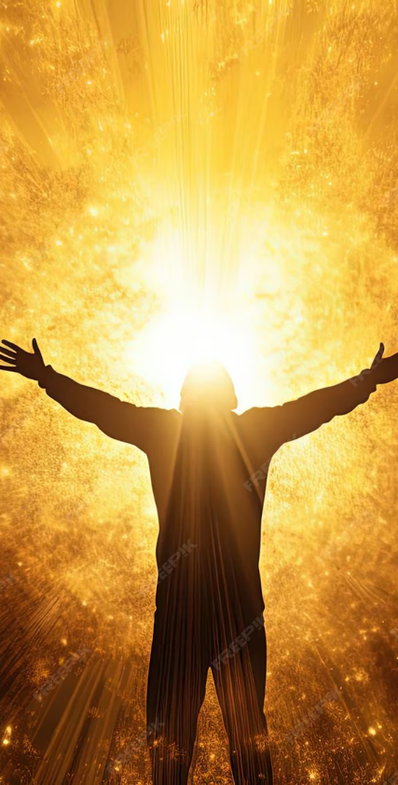
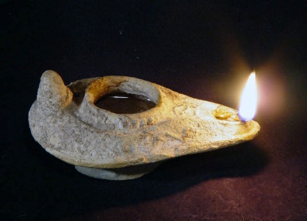
LUMINI ÎN LUME
“ca să fiți fără prihană și curați, copii ai lui Dumnezeu, fără vină, în mijlocul unui neam ticălos și stricat, în care străluciți ca niște lumini în lume” (Filipeni 2:15)
Pavel propune trei aspecte care îi vor face pe credincioși să strălucească în lume:
Să mențină unitatea (Flp. 2:14)
Când lucrăm împreună, nu ar trebui să existe bârfe, critici, rivalități sau certuri între noi.
Să se comporte exemplar (Flp. 2:15)
Ascultarea de Tatăl nostru cu simplitate contrastează puternic cu răul și risipa care există peste tot în jurul nostru.
Să fie credincioși cuvântului lui Dumnezeu(Flp. 2:16)
Acțiunile și gândirea noastră trebuie să fie în conformitate cu ceea ce învață Biblia
Unde întunericul este mai mare, lumina strălucește cel mai tare. Într-o lume în care Dumnezeu este respins sistematic, noi, creștinii, trebuie să strălucim ca lumini ai lui Hristos.

Slide 7




O JERTFĂ VIE
“Și chiar dacă va trebui să fiu turnat ca o jertfă de băutură peste jertfa și slujba credinței voastre, eu mă bucur, și mă bucur cu voi toți” (Filipeni 2:17)
Deși Pavel spera să fie eliberat, exista posibilitatea să fie condamnat. El prezintă această posibilitate ca fiind „turnat ca jertfă de băutură” (Filipeni 2:17).
Libația consta în turnarea unui lichid peste jertfa care era adusă (Ex. 29:39–40). În acest caz, jertfa la care se face referire erau filipenii.
Aveau filipenii să moară? Nicidecum. Jertfa lor a constat în „slujba credinței voastre”. A fost o jertfă vie, o jertfă pe care cu toții trebuie să o aducem lui Dumnezeu (Romani 12:1).
Lui Pavel nu-i păsa să moară, pentru că mărturia sa le-ar fi dat și mai multă putere credincioșilor care erau deja martori fideli ai Evangheliei, vorbind despre ea cu curaj și comportându-se ca niște copii vrednici ai lui Dumnezeu.

Slide 8
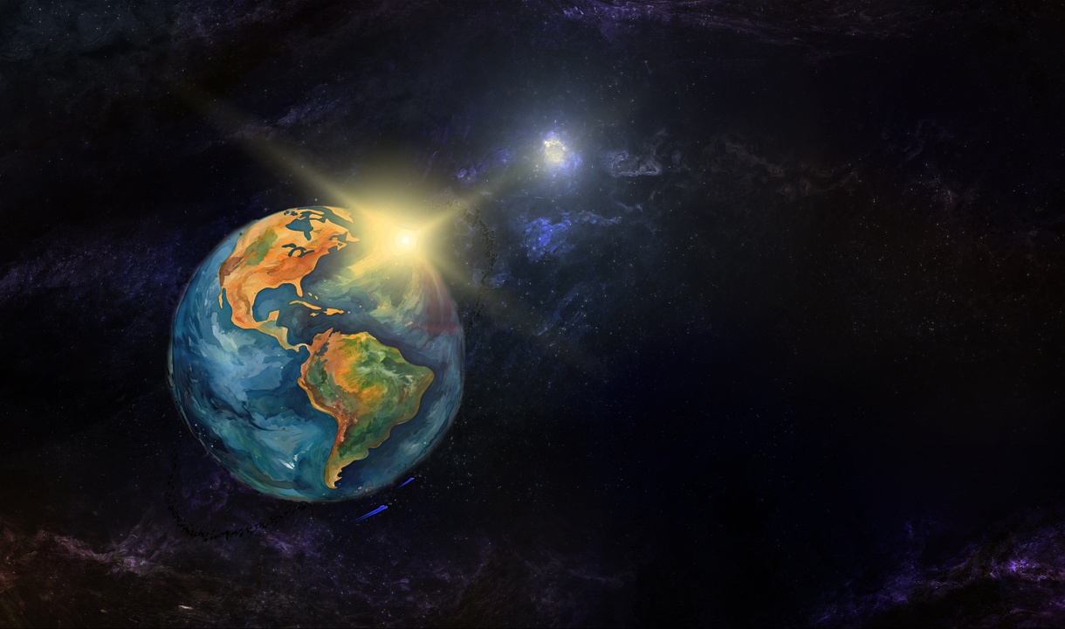
EXEMPLE DE LUMINĂ

Slide 9

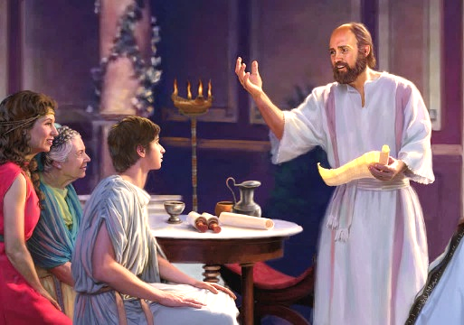


TIMOTEI
“Știți râvna lui încercată; cum, ca un copil cu tatăl lui, a lucrat ca un rob împreună cu mine pentru înaintarea Evangheliei.” (Filipeni 2:22)
Timotei a fost un colaborator activ al lui Pavel și coautor a șase epistole (2 Corinteni, Filipeni, Coloseni, 1 Tesaloniceni, 2 Tesaloniceni, Filimon). Însuși Pavel l-a ales ca evanghelist (Faptele Apostolilor 16:1-3). Ce a observat Pavel că era special la acest tânăr?
În primul rând, toți „îl vorbeau de bine”. Capacitatea sa pentru slujire a fost confirmată de cuvinte profetice (1 Timotei 1:18). Ca tânăr, Pavel îl considera ca pe un fiu (1 Timotei 1:2; 4:12). La rândul său, Timotei l-a tratat pe Pavel cu respectul și afecțiunea pe care un fiu le are pentru tatăl său (Filipeni 2:22).
Pavel îl considera un lucrător la fel de eficient ca el însuși (1 Corinteni 16:10). I-a încredințat supravegherea mai multor biserici, cum ar fi Corint (1 Corinteni 4:17); Filipi (Filipeni 2:19); și Tesalonic (1 Tesaloniceni 3:2). Și el a suferit închisoare, la fel ca Pavel (Evrei 13:23).

Slide 10

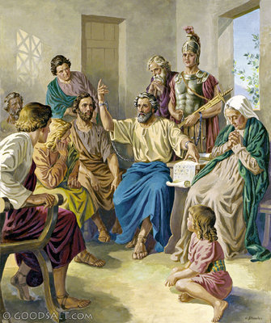


“Am socotit de trebuință să vă trimit pe Epafrodit, fratele și tovarășul meu de lucru și de luptă, trimisul și slujitorul vostru pentru nevoile mele.” (Filipeni 2:25)
EPAFRODIT
Când filipenii au aflat că Pavel era închis la Roma, au decis să-i trimită ajutor pentru a-i satisface nevoile (plata chiriei, hranei, îmbrăcămintei etc.). Epafrodit era însărcinat să-i aducă acest ajutor apostolului (Filipeni 4:18; 2:25).
Epafrodit nu s-a limitat doar la ajutor, ci l-a însoțit pe Pavel, l-a ajutat în nevoile sale și a colaborat cu el la răspândirea Evangheliei.
În zelul său pentru Evanghelie, și-a riscat propria viață și s-a îmbolnăvit grav (Filipeni 2:27, 30). Când filipenii au auzit aceasta, s-au îngrijorat pentru el. Acesta a fost principalul motiv pentru care Pavel a decis să-l trimită să le transmită epistola (Filipeni 2:26, ​​28).
Pavel cere să „prețuiți pe astfel de oameni” (Filipeni 2:29). Epafrodit a fost, fără îndoială, un creștin credincios.

Slide 11

“În timp ce Domnul Isus, Mijlocitorul nostru, pledează pentru noi în ceruri, Duhul Sfânt lucrează în noi ca să avem și dorința, și faptele, potrivit cu buna Sa plăcere. Întregul cer este interesat de mântuirea sufletului. Atunci, ce motiv avem să ne îndoim că Domnul ne ajută și ne va ajuta? Noi, cei care îi învățăm pe oameni, trebuie să avem o legătură vitală cu Dumnezeu. În Duh și în Cuvânt, ar trebui să fim pentru oameni ca un izvor, pentru că Hristos este în noi un izvor de apă care țâșnește spre viața veșnică. Necazurile și durerea ne pot pune la încercare răbdarea și credința, dar strălucirea prezenței Celui Nevăzut este cu noi și noi trebuie să ne ascundem cu totul în Isus.”
E. G. W. (Ye Shall Receive Power, p. 351)

